Slide 1
Дигитална безбедност – Навики за дигитална безбедност
Градење дигитална отпорност преку овозможување на дигитална благосостојба и безбедност достапна за сите 2022-2-SK01-KA220-ADU-000096888

Slide 2
Под-оддел 2: Навики за дигитална безбедност
СОДРЖИНА
Безбедно прелистување
Постојани најавувања
Безбедност на уредите
Сигурност на мобилните уреди
Безбедно користење на мобилни апликации
Методи за автентикација

Slide 3
Безбедносни навики на Интернет
Кога сакате да го направите вашиот дом безбеден, ја заклучувате вратата.
Кога сакате да спречите да ви биде украден велосипедот, користите брава за велосипед. Кога сакате да ги заштитите вашите вредни работи, ги чувате во сеф.
Но, што правите за да се заштитите на интернет?
Современиот живот е фундаментално испреплетен со интернетот. Скоро секоја дневна задача сега има можност за онлајн интеграција, а многумина поседуваат повеќе уреди, вклучувајќи лаптопи, телефони, таблети, паметни часовници, паметни телевизори и многу повеќе.
Колку повеќе сметки и уреди имате онлајн, толку е поголем потенцијалот за криминалците да пристапат до вашите лични информации и да ве искористат.

Slide 4
Вежбајте безбедно прелистување!
Безбедното прелистување се однесува на практиката на навигација на интернет на безбеден начин за да се избегнат потенцијални ризици како што се заразување со малициозен софтвер, напади на фишинг и други закани преку Интернет. Еве неколку клучни точки поврзани со безбедното прелистување:
Безбедни веб-страници
Заштита од фишинг
Откривање на малициозен софтвер
Углед на URL-то
Заштита за преземање
Безбедносни поставки на прелистувачот
Образовни ресурси

Slide 5
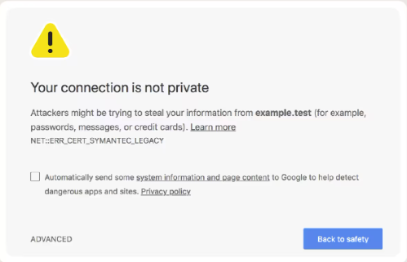
Вежбајте безбедно прелистување! - Обезбедете веб-страници
Безбедното прелистување вклучува пристап до веб-локации кои се безбедни и доверливи.
Ова ги вклучува веб-локациите што користат HTTPS шифрирање за да го заштитат преносот на податоци помеѓу прелистувачот на корисникот и серверот на веб-локацијата.
Специјален совет 1: Не го игнорирајте предупредувањето за локацијата!
Специјален совет 2: Користете проверка на веб-страницата!
https://transparencyreport.google.com/safe-browsing/search

Slide 6
Вежбајте безбедно прелистување! - Заштита од фишинг
Фишинг е кога сајбер-криминалецот се обидува да ве измами да му дадете чувствителни информации преку имитирање на легитимен извор.
Заштитата од кражба на идентитет припаѓаат на алатките и функциите за безбедно прелистување кои им помагаат на корисниците да ги идентификуваат и избегнуваат веб-локациите за кражба на идентитет, кои се обидуваат да украдат чувствителни информации како што се акредитиви за најавување, броеви на кредитни картички или лични податоци.
Вообичаени предупредувања:
Непознат поздрав или тон
Граматички и правописни грешки
Чувство на итност
П: Дали некогаш сте примиле е-пошта од вашата банка итно да ве замоли да ги внесете вашите лични податоци за да ја заштитите вашата сметка?

Slide 7
Вежбајте безбедно прелистување! - Откривање на малициозен софтвер
Злонамерен софтвер или штетен софтвер е која било програма или датотека што е намерно штетна за компјутер, мрежа или сервер.
Технологиите за безбедно прелистување помагаат да се открие и блокира пристапот до веб-локациите што содржат малициозен софтвер или злонамерен код, намалувајќи го ризикот од инфицирање на уредот на корисникот со вируси, откупни софтвери или други форми на малициозен софтвер.
Вашиот уред можеби е заразен со малициозен софтвер ако:
ненадејно забавува, паѓа или прикажува повторени пораки за грешка ,
нема да се исклучи или рестартира ,
нема да ви дозволи да го отстраните софтверот ,
испраќа е-пошта што не сте ги напишале .

Slide 8
Вежбајте безбедно прелистување! - Репутација на URL
Угледот на URL-то се однесува на процесот на одредување на кредибилитетот, безбедноста и намерата на Униформен локатор на ресурси, популарно познат како URL.
Системи за безбедно прелистување одржуваат бази на податоци на познати злонамерни веб-локации и ја проценуваат репутацијата на URL-адресите за да ги предупредат корисниците за потенцијалните ризици пред да ја посетат страницата.
https://www.virustotal.com/gui/home/search

Slide 9
Вежбајте безбедно прелистување! – Заштита за преземање
Заштитата за преземање работи со скенирање на датотеки за познати потписи на малициозен софтвер и сомнително однесување.
Ако датотеката е означена како потенцијално штетна, антивирусниот софтвер или ќе ја стави во карантин или ќе ја избрише датотеката пред да се преземе на уредот.
Користете антивирусен софтвер
Бидете внимателни со прилозите за е-пошта
Користете сигурни извори за преземање
Потврдете ја автентичноста на датотеката

Slide 10
Вежбајте безбедно прелистување! – Безбедносни поставки на прелистувачот
Безбедноста на прелистувачот е примена на безбедноста на Интернет на веб-прелистувачите за заштита на мрежните податоци и компјутерските системи од нарушување на приватноста или малициозен софтвер.
Веб-прелистувачите често вклучуваат вградени безбедносни поставки и функции кои им помагаат на корисниците безбедно да прелистуваат, како што се блокатори на скокачки прозорци, автоматски ажурирања и контроли за приватност.
Секој прелистувач има свои опции за безбедносни поставки.
Предизвик!
Најдете ги безбедносните поставки на вашиот омилен прелистувач.

Slide 11
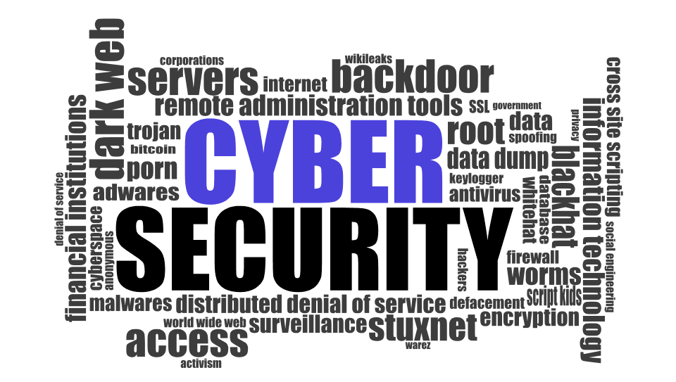
Вежбајте безбедно прелистување! – Образовни ресурси
Иницијативите за безбедно прелистување може да понудат образовни ресурси и совети кои ќе им помогнат на корисниците да научат како да препознаваат и избегнуваат онлајн закани, како што се сомнителни
е-пошта, лажни веб-локации и измамнички реклами.
програма за основи на сајбер безбедност
Учење од големи инциденти за сајбер безбедноста – бесплатен курс

Slide 12
Постојани најавувања
Дали некогаш сте посетиле веб-страница и сте забележале поле за избор што вели Запомни ме директно под формуларот? Ова е најчестата фраза што се користи за да се опише оваа функција на корисникот и има две главни имплементации:
Корисничкото име на корисникот е зачувано во колаче, така што корисникот мора да обезбеди лозинка само во ситуации кога од корисникот инаку би се барало да обезбеди и корисничко име и лозинка.
Се креира колаче за автентификација што му овозможува на корисникот целосно да ја заобиколи следната автентификација. Ова обично значи дека корисникот е автоматски најавен при следната посета и често до одреден број на идни посети.

Slide 13
Постојани најавувања – позитивни
Погодност - автоматското најавување заштедува време и напор за корисниците кои често пристапуваат на истите веб-локации, бидејќи не треба рачно да ги внесуваат своите ингеренции секогаш кога ги посетуваат.
Корисничко искуство - го подобрува целокупното корисничко искуство со обезбедување беспрекорен пристап до веб-локациите и услугите, намалувајќи го триењето во процесот на најавување.
Зголемен ангажман - со автоматско најавување, корисниците имаат поголема веројатност да се вклучат почесто со веб-локација или услуга, што доведува до поголемо задржување на корисниците и зголемена употреба.
Персонализирање - веб-локациите можат да го персонализираат корисничкото искуство врз основа на податоците за најавување, како што се прикажување приспособена содржина или запомнување на преференциите на корисниците.
Продуктивност - за бизнисите и организациите, автоматското најавување може да ја подобри продуктивноста со намалување на времето поминато на повторливи задачи како што е најавувањето.

Slide 14
Постојани најавувања – негативни
Безбедносни ризици - автоматското најавување може да претставува безбедносни ризици, особено ако уредот на корисникот е изгубен, украден или пристапен од неовластени лица. Зачуваните акредитации за најавување може да се искористат за да се добие неовластен пристап до чувствителни сметки.
Загриженост за приватноста - автоматското најавување може да предизвика загриженост за приватноста, бидејќи вклучува складирање чувствителни информации за најавување на уредот на корисникот или во кешот на прелистувачот. Оваа информација може да биде ранлива на неовластен пристап или експлоатација.
Заеднички уреди - автоматското најавување не е погодно за споделени уреди или јавни компјутери, бидејќи може да им овозможи на неовластени корисници пристап до личните сметки без автентикација.
Проблеми со одјавување - во некои случаи, корисниците може да наидат на потешкотии при одјавување или префрлање на сметки кога е овозможено автоматско најавување, што доведува до потенцијални проблеми со приватноста или безбедноста.
Корисничка контрола - автоматското најавување ја намалува контролата на корисниците врз нивните акредитации за најавување, бидејќи може да ги заборават своите лозинки или да изгубат евиденција за тоа кои сметки се најавени на нивните уреди.

Slide 15
Постојани најавувања – најдобри практики
Користете силна, единствена главна лозинка за да ги заштитите вашите зачувани лозинки – повеќе во Под-секција 1 – Дигитална безбедност
Редовно прегледувајте ги и бришете ги зачуваните лозинки за веб-локациите што повеќе не ги користите или не им верувате.
Бидете внимателни кога преземате софтвер или екстензии на прелистувачот и инсталирајте само од реномирани извори.
Одржувајте го вашиот прелистувач и оперативниот систем ажурирани со најновите безбедносни закрпи.
Овозможете двофакторна автентификација (2FA) секогаш кога е можно за дополнителен слој на безбедност.

Slide 16
Безбедност на уредите
Важно е да се одржи безбедноста на електронските уреди како што се компјутерите, паметните телефони, таблетите и другите уреди поврзани на интернет. На ова припаѓа:
Заштита од сајбер закани - безбедните уреди се од суштинско значење за заштита од различни сајбер закани.
Лична приватност - обезбедувањето безбедност на уредот помага да се заштитат личните и чувствителните информации од неовластен пристап.
Спречување на кражба на идентитет - безбедните уреди го ублажуваат ризикот од кражба на идентитет.
Финансиска сигурност - безбедните уреди помагаат да се спречат финансиски измами и неовластени трансакции со заштита на ингеренциите за онлајн банкарство.

Slide 17
Најдобри практики за безбедност на уредот
Одржувајте го софтверот ажуриран - редовно ажурирајте ги оперативните системи, апликациите и антивирусниот софтвер за да ги поправите безбедносните пропусти и да се заштитите од новите закани.
Користете силни лозинки - повеќе во потсекција 1 – Дигитална безбедност
Безбедни мрежни врски - користете безбедни Wi-Fi мрежи со силни протоколи за шифрирање (на пример, WPA2) и избегнувајте поврзување со јавни или необезбедени Wi-Fi мрежи за да го минимизирате ризикот од пресретнување на податоци.
Практикувајте навики за безбедно прелистување – поглавје 2.1 во ова презентација .
Шифрирајте податоци – шифрирајте чувствителни податоци складирани на уредите и користете протоколи за шифрирање (на пример, HTTPS) за безбеден пренос на податоци преку интернет.
Редовни резервни копии - редовно правете резервни копии на важни податоци за да спречите губење во случај на кражба на уредот, дефект на хардверот или напади од откупнина и складирајте резервни копии безбедно офлајн или во облак.

Slide 18
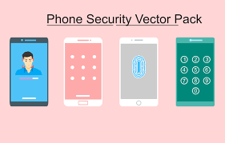
Безбедност на мобилни уреди
Мобилните уреди, како што се паметните телефони и таблетите, станаа незаменлив дел од нашиот секојдневен живот.
Ние ги користиме често и во нив складираме приватни лични податоци, фотографии, белешки, контакти, настани од календарот итн.
Во исто време, мобилните уреди се опремени со различни сензори, преку кои можат да собираат дополнителни податоци.
Неовластен пристап до овие сензори, губење на приватни податоци или добивање пристап до податоци од страна на неовластени лица секако не би било пријатно искуство.
Мобилните уреди треба да бидат заштитени од злонамерен софтвер и напаѓачи кои можеби се заинтересирани да го нападнат нашиот уред.

Slide 19
Безбедност на мобилни уреди – најдобри практики
Обезбедување пристап до мобилниот уред - се препорачува SIM картичката да биде заштитена со PIN-код различен од оној што го предефинирал операторот.
Ажурирања на оперативниот систем - производителите на мобилни уреди објавуваат ажурирања на оперативниот систем што носат различни иновации на уредот .
Користење на антивирусен софтвер - антивирусен софтвер делува како „заштитен штит“.
Исклучување на неискористените функции - со оневозможување на моментално неискористените функции, како што се NFC или Bluetooth, можете да го минимизирате потенцијалот за напади.
Да се биде внимателен со пораките примени на мобилни уреди - уредите може да се заразат преку пораки од апликации за разговор, е-пошта, па дури и СМС пораки.

Slide 20
Безбедно користење на мобилни апликации
Важен елемент за безбедно користење на мобилниот уред е безбедното користење на апликациите инсталирани на мобилниот уред.
Невнимателно инсталирање и користење на различни апликации може да го изложи мобилниот уред на различни безбедносни закани и ризици, а со тоа да ги загрози личните податоци на корисникот складирани на мобилниот уред.
Со почитување на практиките за безбедна употреба, можно е да се минимизираат и спречат ризиците поврзани со нивната невнимателна употреба.

Slide 21
Безбедно користење на мобилни апликации – најдобри практики
Користење на официјални апликации од специјализирани продавници - апликациите во официјалните продавници за апликации се прегледуваат пред да бидат објавени.
Ажурирање на мобилни апликации - како безбедно користење на мобилни уреди и ажурирање на оперативниот систем на уредот, корисниците добиваат подобрувања на мобилната апликација, вклучително и отстранување на различни безбедносни пропусти.
Дозволи за мобилни апликации - апликациите може да пристапат до различни функции на уредот и неовластени податоци доколку корисникот свесно или несвесно даде дозвола за апликацијата. Апликациите со злонамерни намери може да бараат дозволи за функции што не треба да им се потребни според дадениот опис.

Slide 22
Безбедно користење на мобилни апликации – најдобри практики – прод.
Купувања во апликација - апликациите може да дозволуваат разни купувања во самата апликација, како на пример стекнување специфични платени функции или елементи за играње во игра. Купувањето во апликација може да претставува и ризик за корисникот, не во поглед на безбедноста, туку од аспект на трошење пари.
Реклами во мобилни апликации - рекламите се појавуваат во апликациите, особено оние што им се даваат на корисниците бесплатно. Прикажаните реклами во мобилните апликации може да претставуваат и одредени безбедносни ризици. Злонамерен код може да биде скриен во реклама, која се извршува по интеракција на корисникот со таква реклама.
Апликации за имитирање - ова е метод преку кој напаѓачите можат да се инфилтрираат во мобилниот уред на корисникот создавајќи апликација која изгледа како друга постоечка апликација. Лажната апликација може да има речиси идентично име, икона, описи, изглед и функционалност.

Slide 23
Методи за автентикација
Различните лични барања бараат различни нивоа на безбедност, постигнати со внимателно избирање или комбинирање на различни достапни методи за автентикација.
Кога станува збор за корисничкото искуство, тоа игра значајна улога во задоволството на корисниците за време на обработката на плаќањата преку Интернет.
Затоа, применетиот метод за автентикација мора да обезбеди практичност и безбедност во исто време.

Slide 24
Врвни методи за автентикација
Биометриски методи за автентикација - се потпираат на уникатните биолошки особини на корисникот со цел да се потврди неговиот идентитет. Ова ја прави биометриката еден од најбезбедните методи за автентикација од денес.
QR код – оваа автентикација обично се користи за автентикација на корисникот и валидација на трансакцијата. Типичен тек за верификација на трансакциите започнува со најавување на корисникот во својата веб-апликација за интернет банкарство и отворање на налог за плаќање.
SMS OTP - овој едноставен, но ефективен метод за автентикација вклучува испраќање СМС порака до мобилниот телефон на корисникот, која содржи еднократна лозинка што се користи за финализирање на автентикацијата на онлајн плаќањата.
Метод за автентикација на Push notification - систем за автентикација базиран на push испраќа известување до апликација на уредот на корисникот, информирајќи го за обид за автентикација.

Slide 25
Квиз
Како можете да го опишете безбедното прелистување?
Кој почеток на веб-локација значи безбедна локација?
◻ HTTP ◻ HTTPS ◻ HPTP
Како можете да опишете малициозен софтвер?
Споменете две или три позитивни страни на постојаните најавувања.
Споменете две или три негативи на постојаните најавувања.

Slide 26
Квиз
Што спаѓа во најдобрите практики за безбедност на уредот?
Што не припаѓа на безбедноста на мобилниот уред?
◻ Користење на антивирусен систем ◻ Ажурирања на оперативниот систем
◻ Користење јавно Wi - Fi ◻ Исклучување на неискористените функции
Која најдобра практика за безбедно користење на мобилни апликации е најважна за вас?
Дали е безбедно да се користат апликации од официјална продавница за апликации?
Како можете да ги опишете методите за биометриска автентикација?

Slide 27
Бесплатна лиценца
Производот е креиран од проектот „Градење дигитална отпорност преку правење дигитална благосостојба и безбедност достапни за сите 2022-2-SK01-KA220-ADU-000096888“ е развиен со поддршка на Европската комисија и го одразува исклучиво мислењето на автор. Европската комисија не е одговорна за содржината на документите
Публикацијата ја добива лиценцата Creative Commons CC BY-NC SA.
Оваа лиценца ви овозможува да ја дистрибуирате, преработувате, подобрувате и надградувате работата, но само неформално. При користење на делото, како и извадоците од ова мора :
да се спомене изворот и мора да се даде линк до лиценцата и да се наведат можни промени. Авторските права остануваат кај авторите на документите.
делото не смее да се користи за комерцијални цели.
Ако го прекомпонирате, конвертирате или надградите на делото, вашите придонеси мора да бидат објавени под истата лиценца како и оригиналот.
Одрекување на одговорност:
Проектот е финансиран од Европската Унија. Сепак, искажаните ставови и мислења се само на авторот(ите) и не мора да ги одразуваат ставовите на Европската унија или Европската извршна агенција за образование и култура (EACEA). Ниту Европската Унија, ниту EACEA не можат да бидат одговорни за нив.

